Slide 1
Domácí péče formy, indikace, typy ošetřovatelských návštěv
Mgr. Dana Soldánová
Katedra ošetřovatelství LF MU

Slide 2

Domácí péče
je jedním z nejrychleji
se rozvíjejících oborů
ve zdravotnictví

Slide 3
Rozvoj agentur domácí péče přineslo I
stárnutí populace – nárůst starých a chronicky nemocných
vzrůstající ekonomický tlak – vysoké náklady
na zdravotní péči, péče v domácím prostředí vede
ke snižování nákladů a ke zkrácení hospitalizace
rozvoj medicínských technologií – dialyzátory, ventilátory, infuze… již možno provádět v domácím prostředí

Slide 4
Rozvoj agentur domácí péče přineslo II
zvyšující se poptávka klientů - zachování vlastního sociálního prostředí, organizování denního programu
dle svých představ, zachováních stereotypů a zvyklostí
politické faktory – v některých státech EU získávají politici hlasy za podporu domácí péče a vytvoření vhodných podmínek pro její fungování

Slide 5
Formy domácí péče
Domácí péče může být poskytována v pěti základních formách:
akutní domácí péče
dlouhodobá domácí péče
jednorázová domácí péče
preventivní domácí péče
hospicová domácí péče

Slide 6
Formy domácí péče - akutní domácí péče
označována také jako domácí hospitalizace
akutní, krátkodobá onemocnění – zvracení, průjmy, akutní bolesti pohybového aparátu, akutní záněty močových cest, chřipka…
stavy po operacích a úrazech, které nevyžadují hospitalizaci
péče několik dnů, maximálně týdnů
péče zaměřena na navrácení zdraví a plné soběstačnosti

Slide 7
Formy domácí péče - dlouhodobá domácí péče
nejčastější forma domácí zdravotní péče
chronicky nemocní, z důvodu zdravotního nebo psychického stavu potřebují trvalou péči kvalifikovaného personálu
péče několik měsíců až let
udržení soběstačnosti, nácvik soběstačnosti, rehabilitace
prevenci vzniku dekubitů a infekcí
péče o dekubity a chronické rány
monitoring zdravotního stavu, aplikaci léčiv…

Slide 8
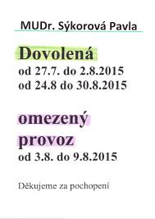
Formy domácí péče - jednorázová
(ad hoc) domácí péče
indikována většinou
z provozních důvodů ordinace praktické lékaře (nemoc, dovolená…)
aplikace injekcí, odběry biologického materiálu

Slide 9

Formy domácí péče - preventivní domácí péče
zdravotní stav vyžaduje monitoraci v pravidelné frekvenci
poskytována v intervalu týdnů, měsíců na základě indikace lékaře
měření vitálních funkcí, odběry biologického materiálu, monitoring celkového stavu
změny se hlásí ošetřujícímu lékaři

Slide 10
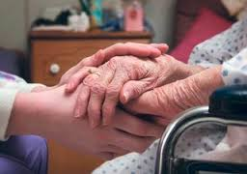
Formy domácí péče - hospicová domácí péče
v preterminálním
a terminálním stádiu života
dožití do 6 měsíců
tlumení symptomatologických příznaků (bolesti)
emocionální podpora klienta a jeho rodiny

Slide 11
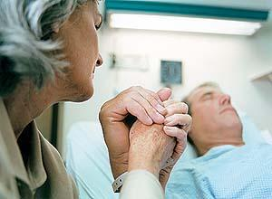
Formy domácí péče - hospicová domácí péče
hospicovou domácí péči nabízí jen někteří poskytovatelé
vyčleněné sestry – věnují se pouze umírajícím
délka návštěvy dle potřeb klienta a jeho rodiny

Slide 12
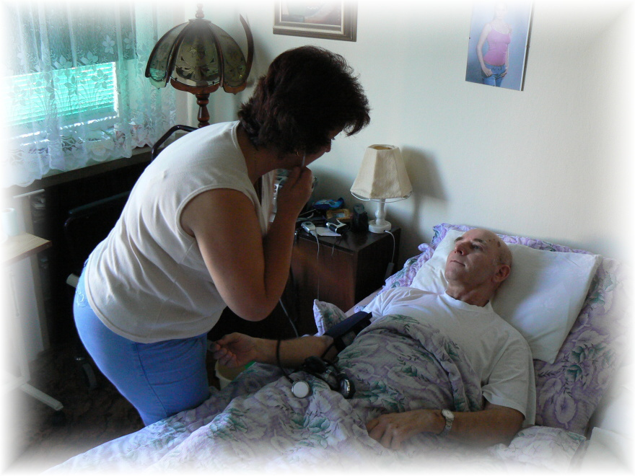
Indikace domácí péče
nárok na domácí péči má každý občan ČR bez ohledu na věk, pohlaví, rasu, náboženství nebo politickou orientaci
určující je zdravotní stav a stav sociálního prostředí
o potřebnosti péče rozhoduje lékař

Slide 13
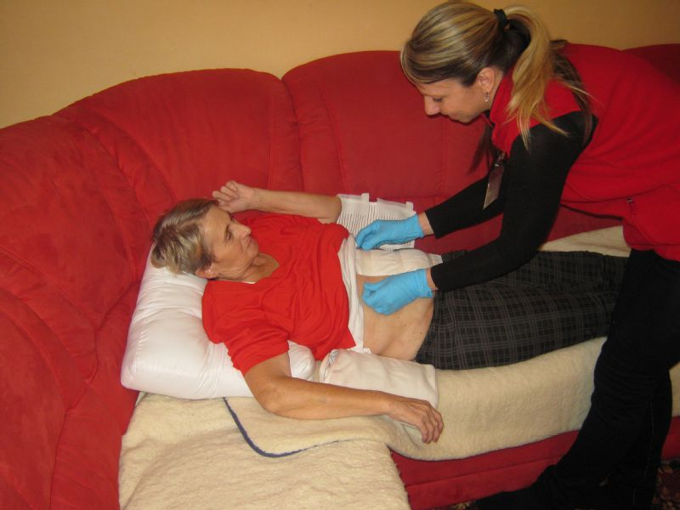
Indikace domácí péče
podmínkou
je stabilizovaný zdravotní stav
indikováni jsou nemocní plně nebo částečně závislí na pomoci druhé osoby

Slide 14
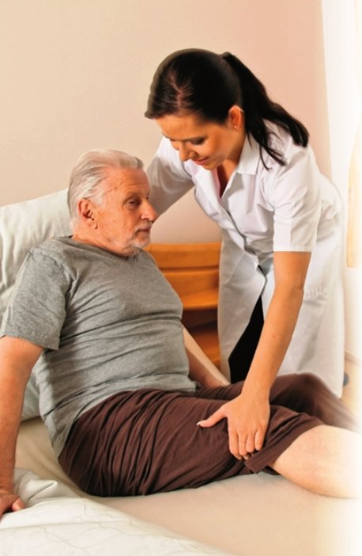
Indikace domácí péče
dle vyhlášky MZ ČR
č. 55/2000 je domácí péče formálně evidována jako odbornost
925 – domácí zdravotní péče

Slide 15
Indikace domácí péče
dle vyhlášky 493/2008 Sb. může DP indikovat pouze:
praktický lékař (platnost indikace max. 3 měsíce)
ošetřující lékař lůžkového zařízení po ukončení hospitalizace (platnost indikace 14 dní)
pokud DP požaduje např. ambulantní specialista, musí požádat praktického lékaře, aby domácí péči indikoval

Slide 16
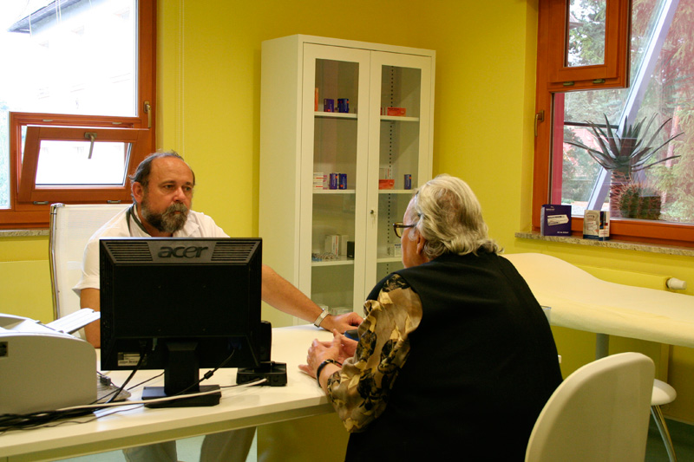
Indikace domácí péče
o rozsahu a frekvenci návštěv rozhoduje praktický nebo ošetřující lékař

Slide 17
Indikace domácí péče
je možné ordinovat i péči nehrazenou ze zdravotního pojištění (např. u cizích státních příslušníků bez zdravotního pojištění, péči mimo rozsah stanovený předpisy), pak péči hradí pacient

Slide 18
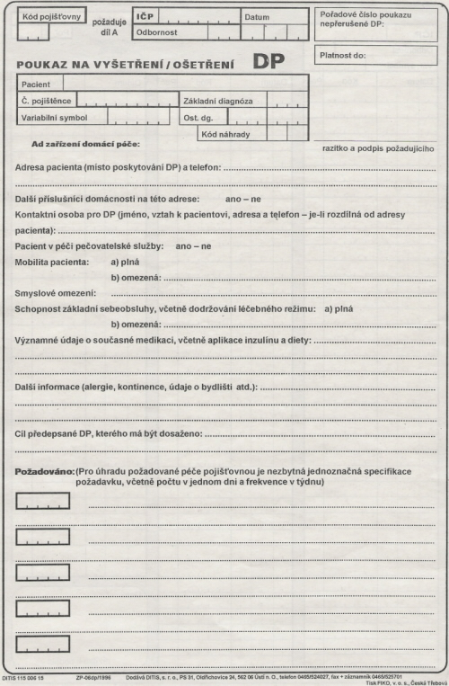
Indikace domácí péče
lékař vystaví poukaz na odbornost 925 – domácí zdravotní péče
uvádí zdravotní údaje, rozsah péče pomocí časového kódu ošetřovací návštěvy a materiálových kódů výkonu, frekvenci návštěv

Slide 19
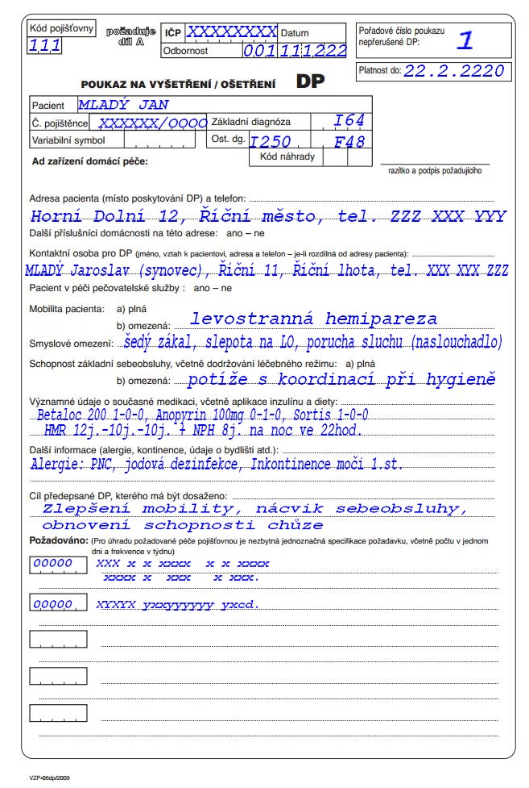
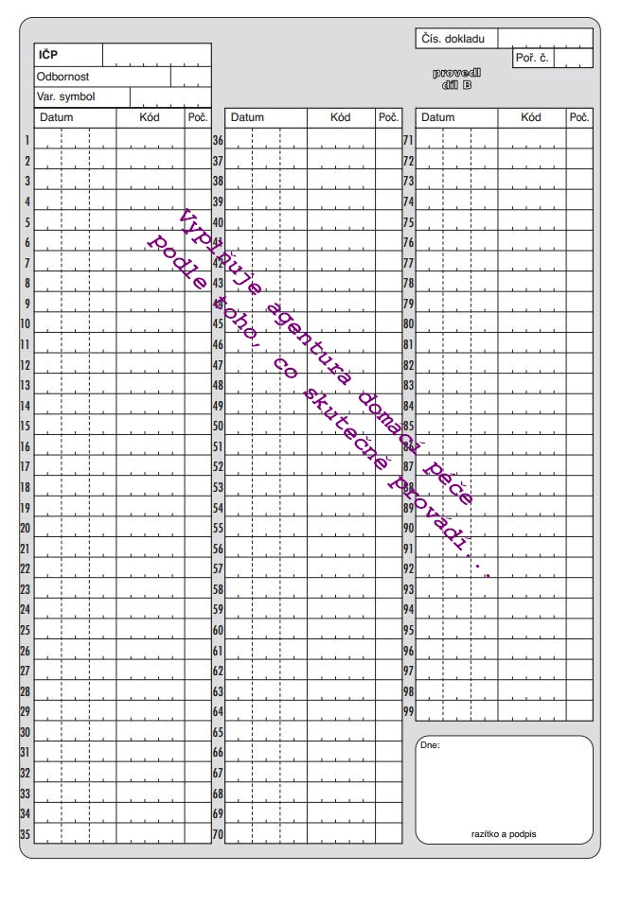

Slide 20
Poukaz na vyšetření/ošetření DP
originál poukazu v dokumentaci klienta v agentuře domácí péče
kopie poukazu u praktického lékaře
kódy výkonů jsou zdravotní pojišťovně vykazovány elektronicky

Slide 21
Indikace domácí péče
poukaz domácí zdravotní péče se musí vystavit nový, pokud je třeba další odborný výkon, větší četnost návštěv… tzn. na každou změnu výkonů, změnu frekvence návštěv je třeba nový poukaz
délka prvního poukazu maximálně 3 měsíce, poté poukaz obnovován, nejčastěji každý měsíc – dle spolupráce praktika a sestry domácí péče

Slide 22
Indikace domácí péče
lékař může indikovat maximálně 3 hodiny péče denně
s frekvencí 3 návštěv za den
odbornou péči lze indikovat až na 5 hodin denně, tento rozsah musí ale schválit revizní lékař

Slide 23
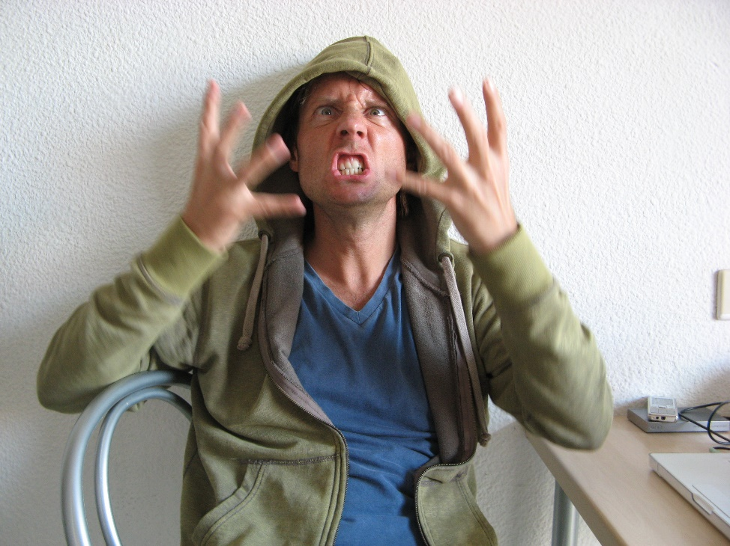
Indikace domácí péče
domácí péči není vhodné indikovat, pokud si to sám klient nepřeje nebo jeho zdravotní stav není stabilizovaný

Slide 24
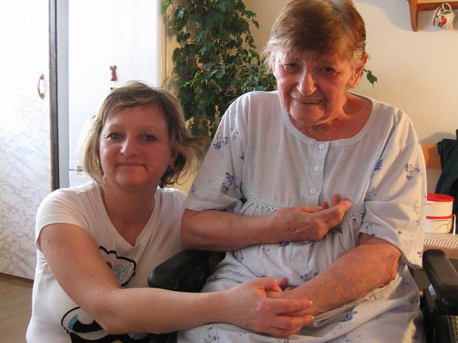
Indikace domácí péče
předpokladem dobrého fungování domácí péče
je aktivní přístup klienta
a jeho rodiny

Slide 25
Indikace domácí péče
Rodina:
musí mít dostatek informací, jak provádět péči
být schopna spolupráce s agenturou domácí péče
podávat informace o potřebách a změnách stavu
spolupracovat na úpravě domácího prostředí - bezpečnost

Slide 26
Indikace domácí péče
DP je možné přerušit:
na žádost praktického lékaře
pokud klient domácí péči odmítá nebo nespolupracuje
pokud klient či prostředí, ve kterém se nachází, ohrožuje pracovníky
pokud požadovaná péče není v možnostech poskytovatele

Slide 27
Nejčastější diagnózy
onkologičtí pacienti
pacienti po mozkových příhodách
pacienti s chronickými ranami (vředy, dekubity…)
skleróza multiplex
diabetici s komplikacemi
kardiovaskulární a respirační onemocnění
ochrnutí pacienti
Alzheimerova choroba
Parkinsonova choroba

Slide 28
Typy ošetřovatelských návštěv
06313 - Ošetřovací návštěva typ I
časový rozsah: 30 minut
nositel výkonu: všeobecná sestra
frekvence: maximálně 3krát denně

Slide 29
Typy ošetřovatelských návštěv
06313 - Ošetřovací návštěva typ I
Obsah výkonu:
vyšetření stavu, sledování vitálních funkcí, monitoring u hrozící dekompenzace
odběry biologického materiálu, orientační vyšetření biologického materiálu
prevence kožních lézí, lokální ošetření kožních lézí, poranění, ran
aplikace léčebné terapie p.o, s.c, i.m, i.v
aplikace inhalační terapie
aplikace parenterální terapie
aplikace terapie při léčbě bolesti, dohled nad průběhem infuzní terapie
podávání enterální formy léčiv

Slide 30
Typy ošetřovatelských návštěv
06313 - Ošetřovací návštěva typ I
Obsah výkonu:
nácvik aplikace inzulínu
edukace a reedukace k udržení nebo navození sebeobsluhy
a soběstačnosti
ošetřovatelská rehabilitace - kondiční a dechová cvičení, aktivace
komplexní hygienická péče
sestavení dietního a pitného režimu
klysma, cévkování, ošetření permanentních katetrů, ošetření stomií
zácvik rodinných příslušníků ke zvládnutí jednoduchých ošetřovatelských intervencí

Slide 31
Typy ošetřovatelských návštěv
06315 - Ošetřovací návštěva typ II
časový rozsah: 45 minut
nositel výkonu: všeobecná sestra
frekvence: maximálně 3krát denně
obsah výkonu Ošetřovací návštěva typ II je stejný jako
u Ošetřovací návštěvy typ I

Slide 32
Typy ošetřovatelských návštěv
06317 - Ošetřovací návštěva typ III
časový rozsah: 60 minut
nositel výkonu: všeobecná sestra
frekvence: maximálně 3krát denně
obsah výkonu Ošetřovací návštěva typ III je stejný jako u Ošetřovací návštěvy typ I a II

Slide 33
Typy ošetřovatelských návštěv
06318 - Ošetřovací návštěva typ IV
časový rozsah: 15 minut
nositel výkonu: všeobecná sestra
frekvence: maximálně 3krát denně
obsah výkonu Ošetřovací návštěva typ IV je stejný jako
u Ošetřovací návštěvy typ I

Slide 34
Výkony v domácí péči
06311 - zavedení, ukončení domácí zdravotní péče, administrativní činnost sestry
příprava dokumentace a formulářů, sběr a administrativní zpracování dat, písemný záznam - osobní, rodinná, sociální anamnéza, vyhodnocení vyšetření, subjektivních
i objektivních informací pro zavedení, obnovení či ukončení domácí péče

Slide 35
Výkony v domácí péči
06319 - Fyzická asistence při poskytování domácí péče
nositel výkonu: všeobecná sestra, asistence dalšího pracovníka
čas výkonu: 30 minut
frekvence: maximálně 3krát denně

Slide 36
Výkony v domácí péči
06319 - Fyzická asistence při poskytování domácí péče
dle ordinace lékaře, u imobilního klienta, pověření dalšího člena týmu agentury domácí péče asistencí při provedení výkonu
výkon začíná přípravou pomůcek, dohodou o způsobu provedení, informováním klienta o důvodu a způsobu provedení
obsah výkonu: provedení ošetřovatelského výkonu u klienta, jehož náročnost vyžaduje přítomnost dalšího člena týmu agentury domácí péče

Slide 37
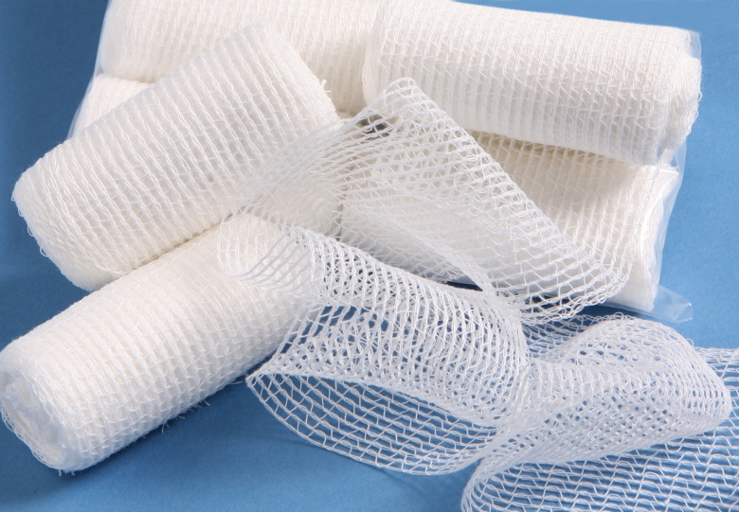
Výkony v domácí péči
kódy ošetřovatelských návštěv obsahují
i materiál a pomůcky
v případě větší materiální potřeby se vykazuje ošetřovatelská návštěva
+ kód výkonu - materiál

Slide 38
Výkony v domácí péči
u následujících kódů výkonů se jedná o vykazování materiálu
ke kódu ošetřovací návštěvy se připisuje další kód
- materiálové náklady výkonu

Slide 39
Výkony v domácí péči
06321 (pouze materiál) - Vyšetření stavu klienta sestrou ve vlastním sociálním prostředí
frekvence: maximálně 1krát týdně
obsah výkonu: provedení ordinovaného vyšetření klienta, vyšetření glykémie glukometrem, natočení EKG křivky, informování klienta o dalším zpracování výsledku vyšetření

Slide 40
Výkony v domácí péči
06323 (pouze materiál) - Odběr biologického materiálu
frekvence: maximálně 3krát denně
obsah výkonu: odběr biologického materiálu - žilní krve, kapilární krve, moče, sputa, stolice, mazu, sekretů, bakteriální flóry a dalšího biologického materiálu dle ordinace lékaře, orientační vyšetření odebraného materiálu, bezpečné zajištění materiálu, označení odběrových nádob, vyplnění žádanek

Slide 41
Výkony v domácí péči
06325 (pouze materiál) - Aplikace ordinované parenterální terapie po písemném pověření ošetřujícím lékařem pro zajištění hydratace, energetických zdrojů a léčby bolesti
frekvence: maximálně 3krát denně
obsah výkonu: aplikace i.v. terapie u dospělého nebo dítěte nad 10 let, kontinuální i.v. aplikace léčiva injekční nebo infuzní pumpou

Slide 42
Výkony v domácí péči
06327 (pouze materiál) - Ošetření stomií
frekvence: maximálně 3krát denně
ošetření kolostomie, urostomie, nefrostomie, ileostomie, gastrostomie…
obsah výkonu: zajištění vhodné polohy, odkrytí stomie, očištění stomie, uzpůsobení a připevnění kompenzační pomůcky, edukace klienta, rodinných příslušníků o dietním a pitném režimu, nácvik sebeobsluhy

Slide 43
Výkony v domácí péči
06329 (pouze materiál) - Lokální ošetření
frekvence: maximálně 3krát denně
běžný převaz – lokální ošetření ohraničené kožní léze, defektu či poranění
čištění tracheostomické kanyly, výměna tracheostomické kanyly, ošetření periferního či centrálního katetru

Slide 44
Výkony v domácí péči
06331 (pouze materiál) - Klysma, výplachy, cévkování, ošetření permanentních katetrů
frekvence: maximálně 3krát denně
cévkování ženy, ošetření permanentní cévky u muže
i ženy, klysma léčebné, očistné, výživné, terapeutické, výplach pochvy, laváže, proplachy drénů, stomií…

Slide 45
Výkony v domácí péči
06335 (pouze materiál) Nácvik a zaučování aplikace inzulinu
frekvence: maximálně 3krát denně
maximálně: 30krát za 14 dní
obsah výkonu: zajištění vhodné polohy, předvedení techniky aplikace inzulinu, seznámení s dietním a pitným režimem diabetika, vhodným uskladněním inzulinu, riziky a způsoby řešení dekompenzace, edukace rodinných příslušníků

Slide 46
Výkony v domácí péči
06135 - Výkon sestry v době od 22 do 6 hodin
definice výkonu: nejedná se o samostatný výkon,
nýbrž příplatek za práci v nočních hodinách
přičítá se ke každému kódu výkonu, který byl proveden
v tomto časovém rozmezí
v případě výslovné indikace lékařem, včetně doby provedení, je plně hrazen ze zdravotního pojištění

Slide 47
Výkony v domácí péči
06137 - Výkon sestry v den pracovního klidu nebo pracovního volna
definice výkonu: nejedná se o samostatný výkon,
nýbrž příplatek za práci v sobotu, neděli a ve svátek
přičítá se ke každému kódu výkonu, který byl proveden
v tomto časovém rozmezí
v případě výslovné indikace lékařem, včetně doby provedení, je plně hrazen ze zdravotního pojištění

Slide 48
Výkony v domácí péči
06349 - Signální kód - ošetřovatelská péče o pacienta v terminálním stavu
kód signalizuje zahájení hospicové péče
hospicová péče je v plném rozsahu hrazena zdravotní pojišťovnou pouze 3 měsíce

Slide 49
Výkony v domácí péči
každý výkon končí: záznamem do dokumentace klienta, předáním informací lékaři dle předem stanoveného plánu, v případě patologických změn - okamžitá signalizace praktickému lékaři
úklid pomůcek a likvidace materiálů

Slide 50
Možnosti výkonů domácí péče
Hypodermoklýza – podkožní aplikace léků a tekutin
kanyla do podkoží na přední straně hrudníku,
na břiše, na paži
subkutánní jehlu lze ponechat 5 – 7 dní
rychlost podání individuální, začínáme 50 ml/h, poté dle tolerance (zda dochází k resorpci tekutiny z podkoží)
celkový objem se pohybuje v rozmezí 500 – 2000 ml/24 h, infuzi lze s výhodou podat během nočního spánku

Slide 51
Možnosti výkonů domácí péče
Hypodermoklýza – podkožní aplikace a tekutin
roztoky vhodné k aplikaci:
NaCl (0,9 %), roztok NaCl + glukózy, 5 % roztok glukózy
lze podávat KCl podle lokální tolerance, maximálně
v koncentraci 20 – 40 mmol/l

Slide 52
Možnosti výkonů domácí péče
Hypodermoklýza – podkožní aplikace léků
léky vhodné k aplikaci:
Clodronat (Bonefost, Lodronát - léčba nádorové hyperkalcemie a kostních metastáz)
Morfin (opiát, silné analgetikum)
Diclofenac (proti zánětu, částečně tlumí bolest)
Dexametazon (kortikosteroid)
Haloperidol (antipsychotikum)
Midazolam (benzodiazepim, sedace, myorelaxace)
Tramadol (neopiodní analgetikum)

Slide 53
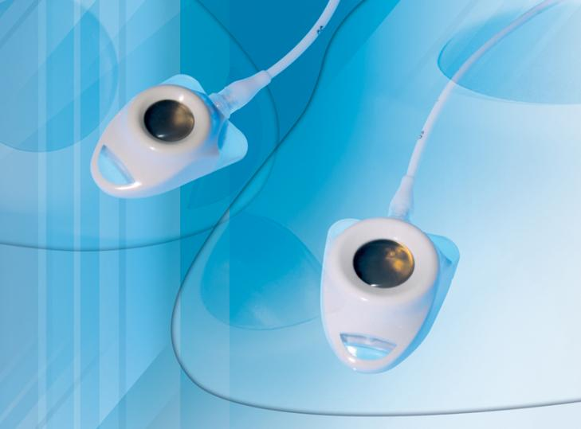
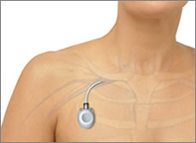
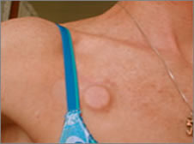
Možnosti výkonů domácí péče
Implantabilní porty - aplikace léků a tekutin
přístup do cévního systému, do epidurálního
a subarachnoidálního prostoru
hydratace, parenterální výživa, léčba bolesti…
port zaveden pod kůží na přední straně prsního svalu nebo alternativně na břišní stěně

Slide 54
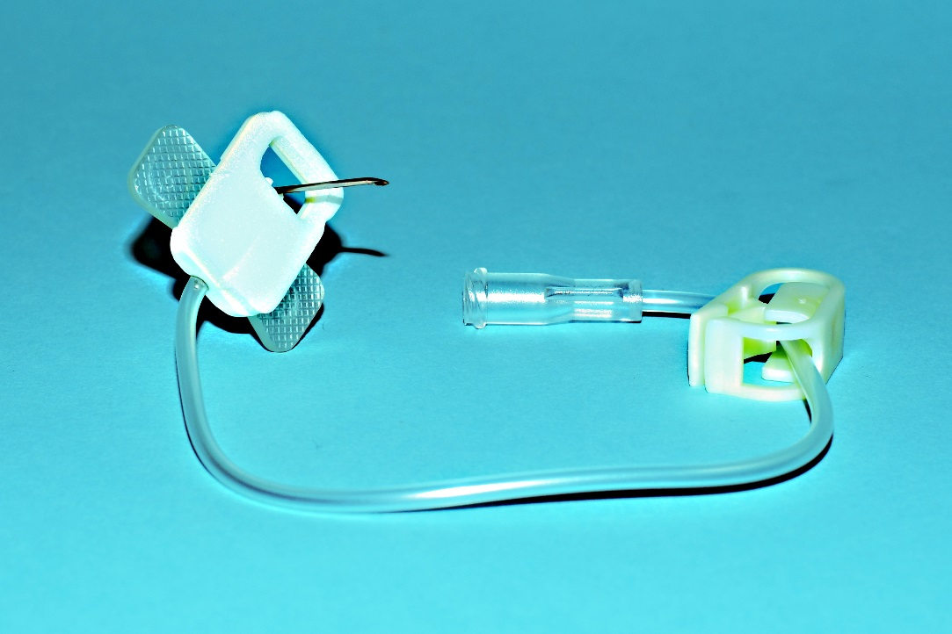
Možnosti výkonů domácí péče
Implantabilní porty - aplikace léků a tekutin
pro vpich do portů je používána jehla se speciálně upravenými hroty - Huberova jehla
port je určen zhruba pro
2 až 3 tisíce vpichů

Slide 55
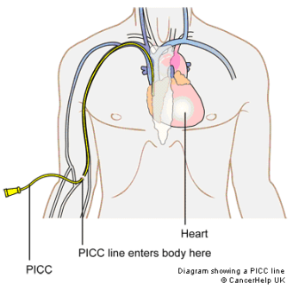
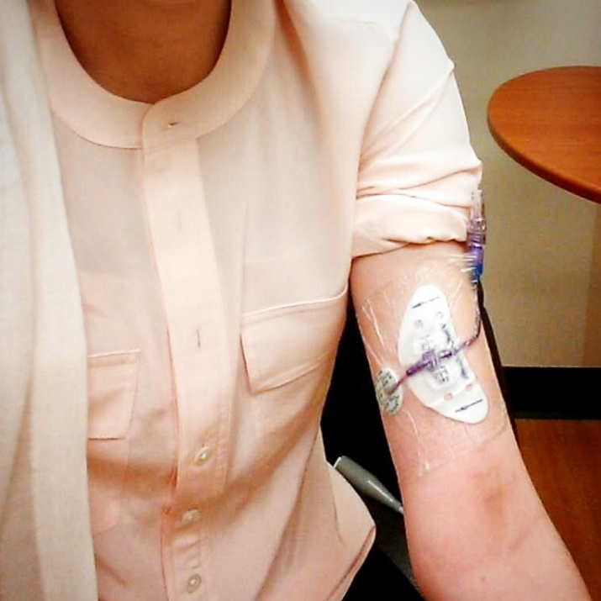
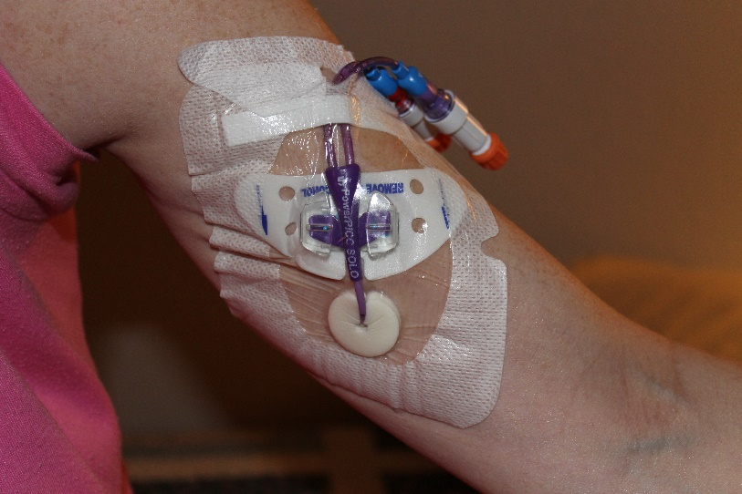
Možnosti výkonů domácí péče
Trvalý žilní katetr - aplikace léků a tekutin
katetr PICC (peripherally inserted central catheter)
tunelizován z periferních žil na předloktí (vena cephalica, vena basilica), končí v horní duté žíle
kratší léčba max. 12 týdnů
pro pacienty, kde nelze port

Slide 56
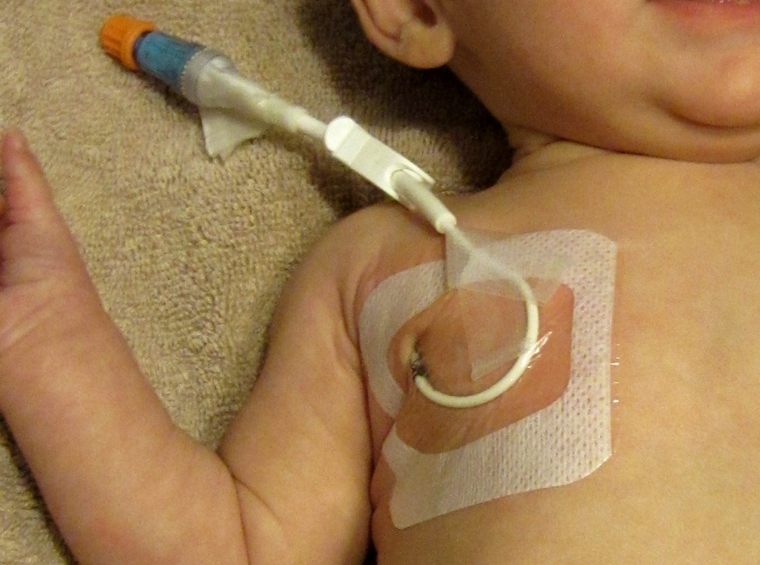
Možnosti výkonů domácí péče
Trvalý žilní katetr - aplikace léků a tekutin
permanentní katetry
do žilního řečiště, tunelizovány z místa vpichu v podklíčkové žíle
liší se průměrem, materiálem, počtem vstupů
Broviac, Croshong, Hickmannův katetr

Slide 57
Použité zdroje
http://www.domaci-pece.eu/obsahy-vykonu/
http://www.domaci-pece.info/metodika-vykazovani-domaci-pece
http://www.wikiskripta.eu/

